Slide 1
指導手順
範囲 場合の数を求める～玉を取り出す確率
前時の復習 確率はそれが起こる場合の数をすべての場合の数でわれば求まることを確認する。
ということは、確率を求めるにはすべての場合が求められなければならない。
すべての場合を求める練習をする。
袋から球を取り出す場合の確率について考える。

Slide 2
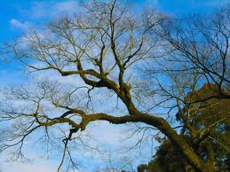
確率の求め方 場合の数を求める～玉を取り出す確率

Slide 3
確率の求め方
それが起こる場合の数
確率
すべての場合の数

Slide 4
確率の求め方
それが起こる場合の数
確率
すべての場合の数
確率を求めるにはこれが求め
られなければならない。

Slide 5
A,B,Cの3人が長いすに座る。
3人の座り方は全部で何通りあるでしょうか。
A
B
C

Slide 6
左
中
右
B
C
A
C
B
A
C
樹形図
B
A
6通り
C
A
B
C
B
A

Slide 7
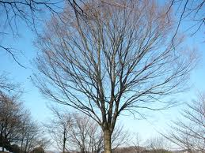

Slide 8
A,B,C,D,Eの5人が総当たりの卓球の試合をするとき、試合数は全部で何試合になりますか?
 | A | B | C | D | E
A
B
C
D
E
A
A
B
C
D
C
E
○ ○ ○ ○
○ ○ ○
○ ○
○
D
E
D
E
B
C
D
E
10試合

Slide 9
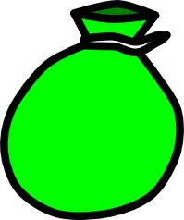
袋から赤玉を取り出すときの確率
玉の取り出し方
９通り
赤玉が出る場合
４通り
$$\frac{４}{９}$$
確率

Slide 10
袋から青玉を取り出すときの確率
玉の取り出し方
９通り
青玉が出る場合
３通り
$$\frac{３}{９}＝\frac{１}{３}$$
確率

Slide 11
袋から青玉または黄玉を取り出すときの確率
玉の取り出し方
９通り
青玉または黄玉
が出る場合
５通り
$$\frac{５}{９}$$
確率

Slide 12
袋から色のついた玉を取り出すときの確率
玉の取り出し方
９通り
色のついた玉
が出る場合
９通り
$$\frac{９}{９}＝１$$
確率

Slide 13
袋から白玉を取り出すときの確率
玉の取り出し方
９通り
白玉が出る場合
０通り
$$\frac{０}{９}＝０$$
確率

Slide 14
確率では次のことがいえる
かならず起こることがらの確率
１
けっして起こらないことがらの確率
０
確率$p$の値の範囲 ０≦$p$≦１

